Slide 1

Toán 1
Tuần 7
PHÉP CỘNG TRONG PHẠM VI 6
(tiết 1)

Slide 2











KHỞI ĐỘNG

Slide 3
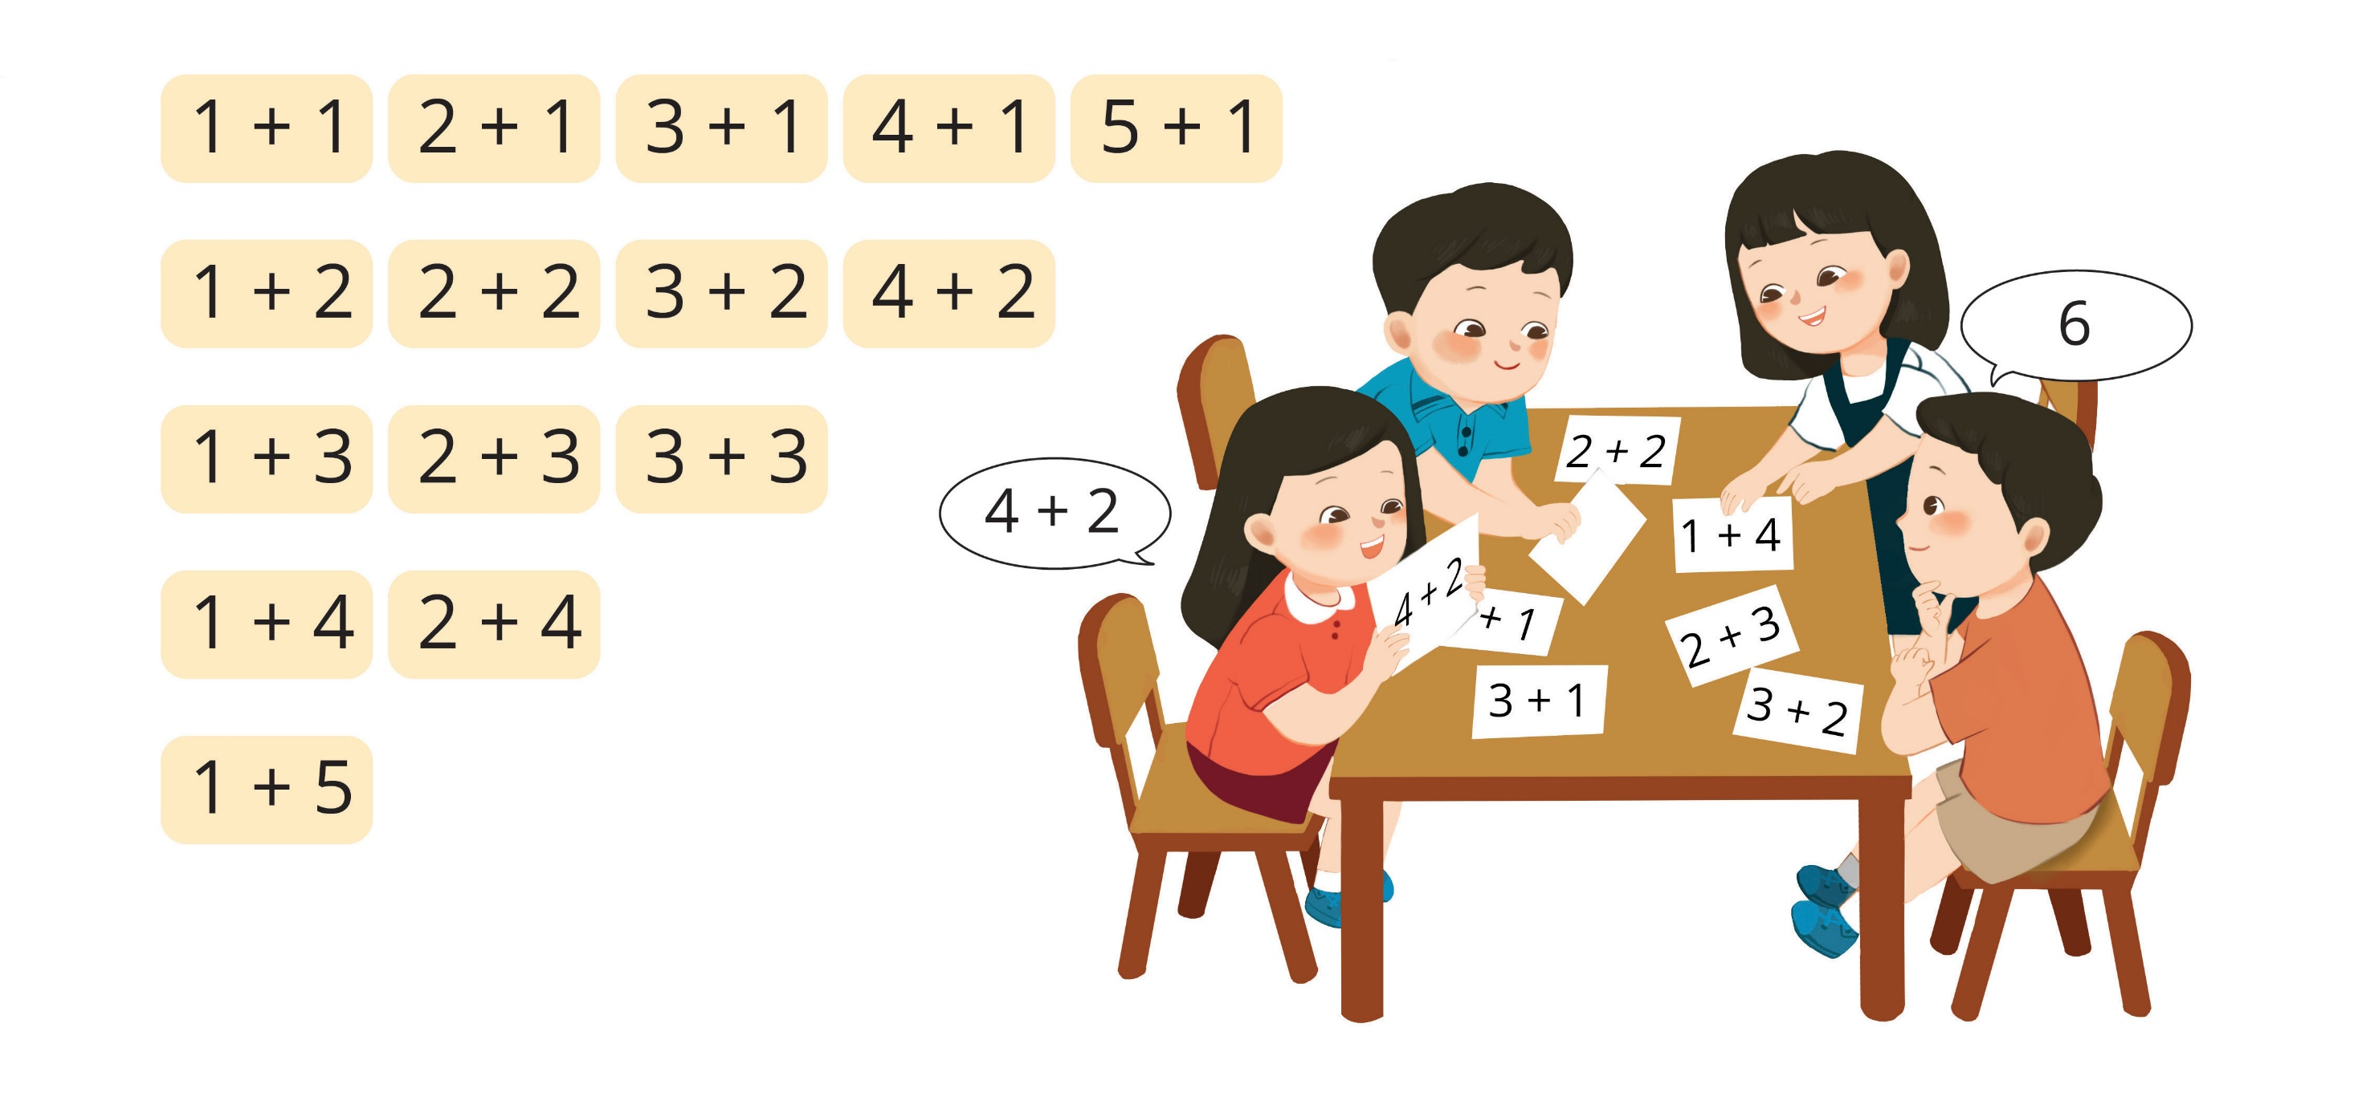

Slide 4
Khám phá

Slide 6


Thảo luận tìm kết quả từng phép cộng trong phạm vi 6

Slide 7





BẢNG CỘNG TRONG PHẠM VI 6
1 + 1 = 2
2 + 1 = 3
3 + 1 = 4
4 + 1 = 5
5 + 1 = 6
1 + 2 = 3
2 + 2 = 4
3 + 2 = 5
4 + 2 = 6
1 + 3 = 4
2 + 3 = 5
3 + 3 = 6
1 + 4 = 5
2 + 4 = 6
1 + 5 = 6

Slide 8
THỰC HÀNH

Slide 9


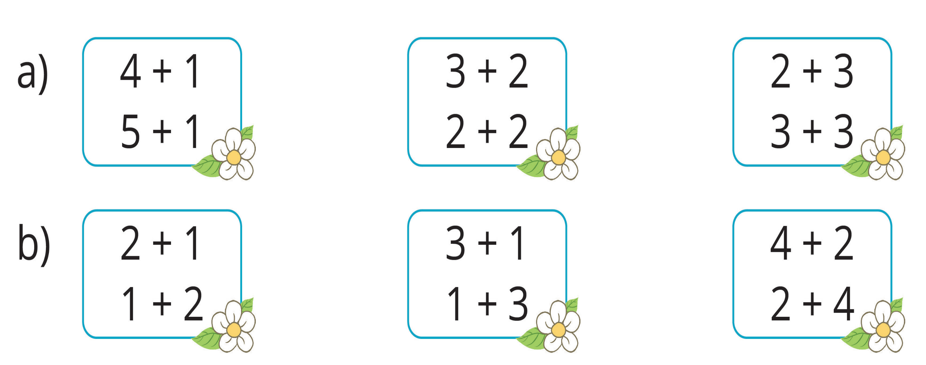
Bài 1: Tính nhẩm:

Slide 10


Bài 1: Tính nhẩm:
a)
4 + 1 = …..
5 + 1 = …..
5
3 + 2 = …..
2 + 2 = …..
2 + 3 = ….. 3 + 3 = …..
5
5
6
4
6
b)
2 + 1 = ……
1 + 2 = ……
3 + 1 = ……
1 + 3 = ……
4 + 2 = …… 2 + 4 = ……
3
4
6
3
4
6

Slide 11
VẬN DỤNG

Slide 12

NGÔI NHÀ THIÊN THẦN

Slide 13











Slide 14


? + ? = 6
A
3 + 3
B
1 + 4
C
2 + 2

Slide 15

3 + 3 =
A
3
B
5
C
6

Slide 16

5 + 1 =
A
5
B
4
C
6

Slide 17
5 + 1 =
A
4
B
6
C
5

Slide 18

2 + 2 =
A
6
B
4
C
5

Slide 19

3 + 1 =
A
7
B
8
D
4

Slide 20

2 + 3 =
A
5
B
4
C
6

Slide 21

4 + 1 =
A
5
B
6
C
7

Slide 22

1 + 1 =
A
0
B
2
C
3

Slide 23










Slide 24
Hoc10 chúc các em học tốt!

